Slide 1

RETORNO DEL SERVICIO
FRAUDE INTERNO Y BLANQUEO DE CAPITALES

Slide 2
INDICE
INTRODUCCIÓN AL SERVICIO (GMV / MAPFRE)
ENTORNOS DE TRABAJO Y CONFIGURACIÓN
PROCESOS Y PROCEDIMIENTOS: INTEGRADO, PRE Y PRO.
PROYECTOS GENERICOS DEL ESCENARIO: BASE INTERNO, FUZZY Y MAIL SENDER
PROYECTO DE TESORERIA ESPAÑA
PROYECTO DE TESORERIA MÉXICO
PROYECTO DE GESTIÓN DE RECIBOS
PROYECTO RED COMERCIAL
PROYECTO DE FLS ITALIA
PROYECTO DE FSL VENEZUELA
PROYECTO DE BLANQUEO DE CAPITALES BRASIL
PROYECTO DE MEDIO AMBIENTE (OPCIONAL)
2/19/2023
Page 2

Slide 3
CONTENIDO
INTRODUCCIÓN AL SERVICIO: El proposito es realizar una descripción de este escenario en el contexto de MAPFRE, los proyectos activos y su importancia a nivel de negocio así como las iniciativas en marcha y a future.
ENTORNOS DE TRABAJO Y CONFIGURACIÓN: Previa entrega al proveedor entrante de las aplicaciones y herramientas necesarias para trabajar y los accesos a solicitar, estas sesiones estaran enfocadas a resolver dudas o problemas de la instalación, repasar las configuraciones con un Proyecto tipo (nueva y Antigua arquitectura). Inventario de maquinas y formas e acceso a las mismas.
PROCESOS Y PROCEDIMIENTOS: detallar los procedimientos establecidos actualmente en cuanto a documentación, metodología, herramientas de gestión, herramientas de desarrollo e integración continua, procesos de subidas a integrado, PRE y PRO (Plantillas).
PROYECTOS GENERICOS DEL ESCENARIO: Explicación de los proyectos genericos BASE INTERNO, FUZZY Y MAIL SENDER, así como sus ultimas versions.
PROYECTO DE TESORERIA ESPAÑA
PROYECTO DE TESORERIA MÉXICO
PROYECTO DE GESTIÓN DE RECIBOS
PROYECTO RED COMERCIAL
PROYECTO DE FLS ITALIA
PROYECTO DE FSL VENEZUELA
PROYECTO DE BLANQUEO DE CAPITALES BRASIL
PROYECTO DE MEDIO AMBIENTE (OPCIONAL)
Explicación del Proyecto:
Triage y filtros
Estadísticas
Configuración de parámetros
Reglas de detección
Buscador
Fuentes de información
Tareas o evolutivos en marcha.
2/19/2023
Page 3

Slide 4
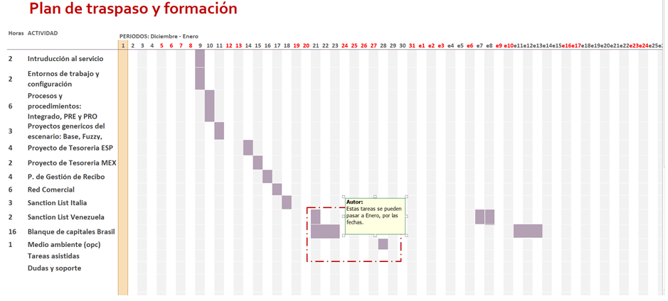
Periodos: Diciembre Enero
Formaciones de Deloitte generales que sirven de base para la formación de F.I.
51 Horas de formación
40 Horas de tareas asistidas
Bajo demanda el soporte y dudas

Slide 5
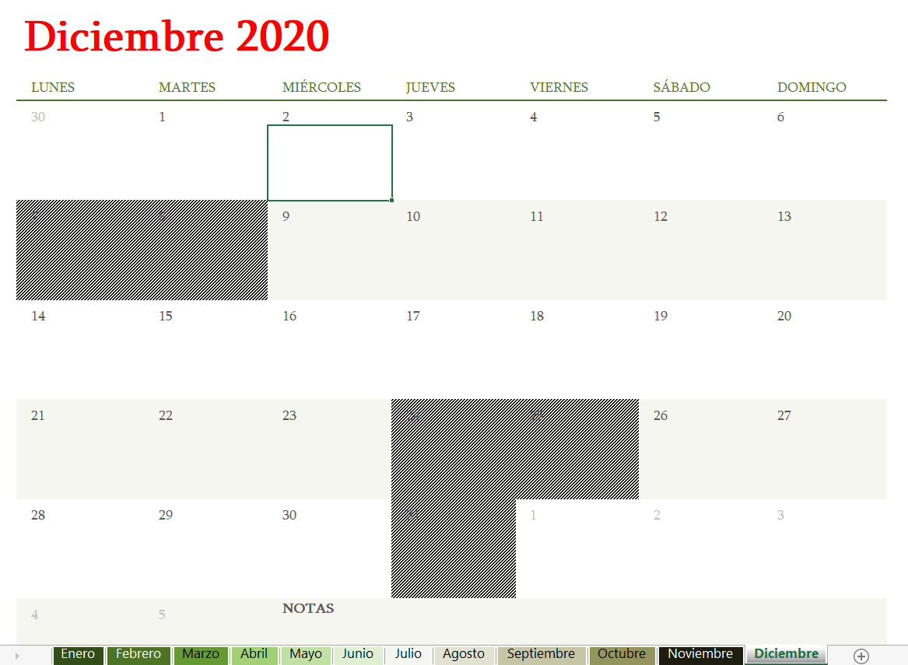
To do: Una vez consensuada las fechas, establecer fechas, horas y actividades concretas

Slide 6
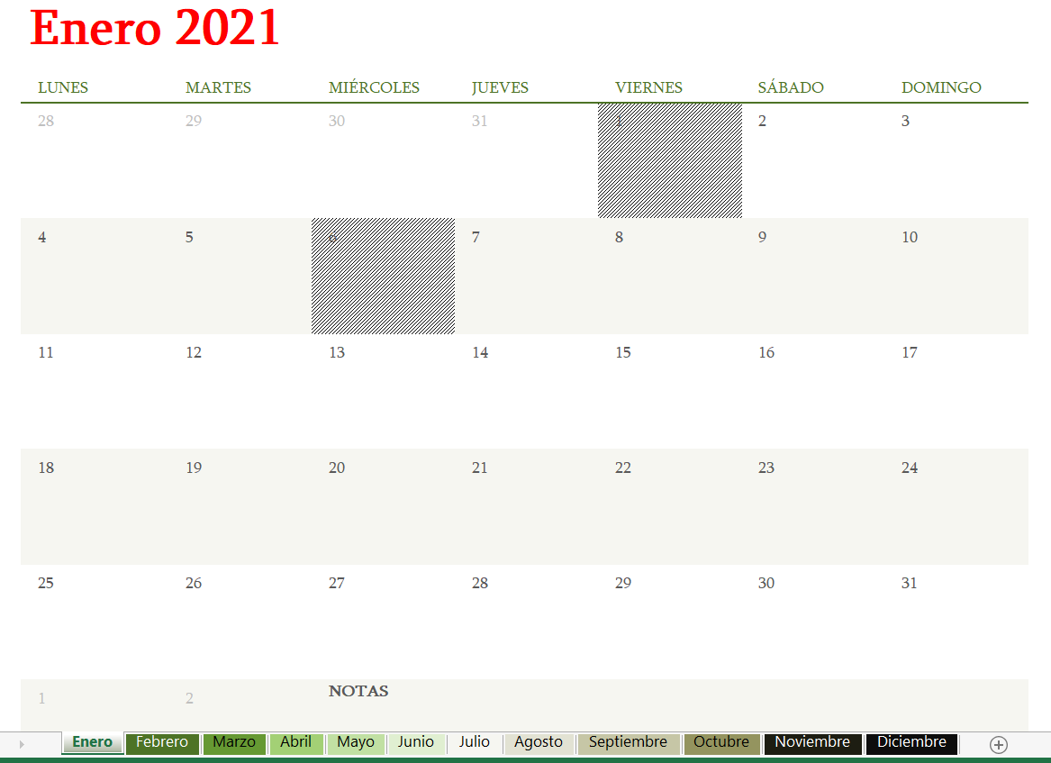
To do: Una vez consensuada las fechas, establecer fechas, horas y actividades concretas

Slide 7

INTRODUCCIÓN
CONOCIMIENTOS
GENERALES DEL SERVICIO

Slide 8

Servicio de Fraude interno y Blanqueo de capitales
INTRODUCCIÓN
To do: Completar con la colaboración de Miguel Seijo
El propósito es realizar una descripción de este escenario en el contexto de MAPFRE, los proyectos activos y su importancia a nivel de negocio así como las iniciativas en marcha y planificadas.
2/19/2023
Page 8

Slide 9
DESARROLLO Y CONFIGURACIÓN
ENTORNOS

Slide 10
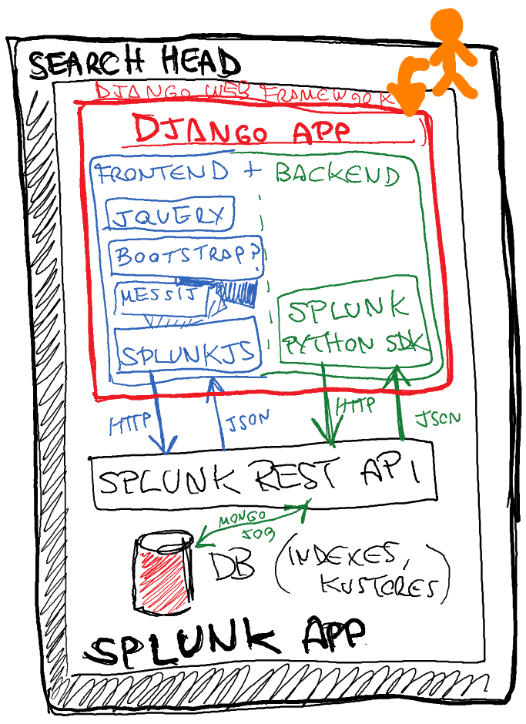
PLATEA: Arquitectura antigua
El Departamento de Lucha contra el Fraude ha desarrollado una plataforma llamada PLATEA (Plataforma Tecnológica Antifraude) que es el sistema sobre el que se desarrollan las funcionalidades antifraude.
Este sistema está basado en la tecnología de Big Data SPLUNK. Mediante SPLUNK, se monitorizan y se traen todas las fuentes de datos, y de esta manera se indexan. Aunque ya se hablará más adelante, Splunk almacena los datos en dos tipos de bases de datos distintos: Índices y KVStores.
El departamento antifraude crea dentro de Splunk aplicaciones, llamadas Escenarios, web mediante Django y Python que sirve de interfaz para el uso de la aplicación. Son el conjunto de estas aplicaciones las que componen PLATEA.
Dentro de estas aplicaciones se usan consultas escritas en SPL para transformar los datos y consultarlos, y mediante el uso de reglas de detección se obtienen indicios de fraude que el operador podrá usarlos para realizar su investigación de cada indicio.
Fuente: Alvaro Marí

Slide 11
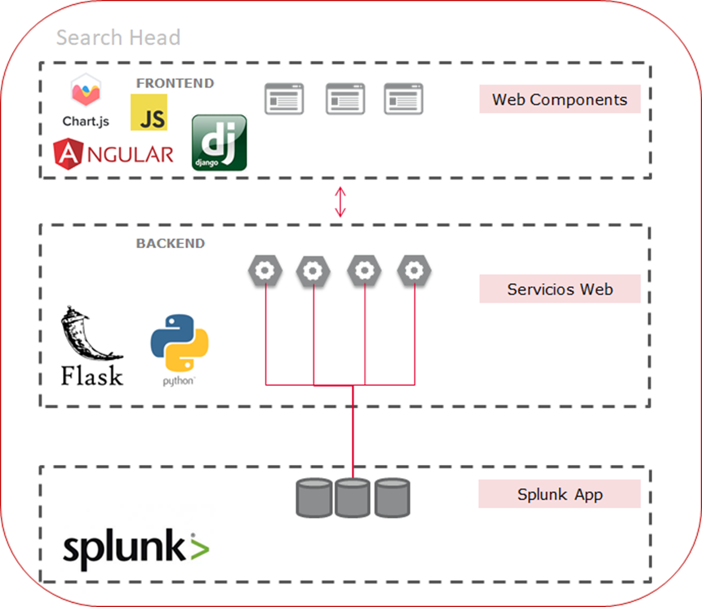
PLATEA: Nuevo framework
La nueva arquitectura está diseñada con el patrón multicapas MVC (Modelo vista controlador) que separa los datos y principalmente lo que es la lógica de negocio de una aplicación de su representación y el módulo encargado de gestionar los eventos y las comunicaciones, en la siguiente figura mostramos una gráfica que muestra la actual arquitectura.
El Frontend dependiendo del escenario se realiza o bien mediante Django como framework monolítico con la integración de tecnologías HTML, JS, CSS y librerías relacionadas o con Angular 7.2.2 apoyándonos en patrón REDUX (RGRSX), siendo esta una pequeña librería con una API simple y limitada, diseñada para ser un contenedor predecible del estado de la aplicación, para facilitar tanto la trazabilidad de los estados de las variables, como para centralizar las operaciones CRUD sobre las mismas.
El BackEnd presenta una API REST a la cual se le enviará peticiones tanto desde nuestro Frontend, como desde aplicaciones de tercero, por lo las API siguen un diseño lo más genérica posible para que lo puedan utilizar el mayor número de sistemas interrelacionados. Está desarrollada con Python 3.0 haciendo uso de framework Flask. Este controlador se comunicara con el Searchead de Splunk para acceder al modelo y su lógica
Fuente: Alvaro Marí

Slide 12
ENTORNO DE DESARROLLO: Arquitectura antigua instalación
DOCKER 19.03.08
Docker-splunk-7
searchhead_splunk7
Puerto 8600
indexer_standalone_splunk7
Puerto 8700
heavyforwarder_splunk7
Puerto 8800
Es necesario tener permisos para GitLab y Usuario Splunk (https://www.splunk.com/))
Clonar proyecto Docker
Mapeo de puertos
Realizar el compose
Arrancar Instancias si no se han arrancado automáticamente
Configurar Licencia mediante la intefaz de Splunk
Configurar escucha de las instancias en Indexer
Añadir nuevo search peer en SearchHead
Configura HeavyForwarder
Clonar aplicación concreta
Poblar aplicación
Dar visibilidad a los índices

Slide 13
ENTORNO DE DESARROLLO: Arquitectura antigua instalación
DOCKER 19.03.08
Docker-splunk-7
searchhead_splunk7
Puerto 8600
indexer_standalone_splunk7
Puerto 8700
heavyforwarder_splunk7
Puerto 8800
Brasil-Ubuntu
Puerto 8090
mltf_brr
FrontEnd
Puerto 4443
BackEnd
Puerto 8092
Generación de nuevo Network
Arrancar contenedor
Descargarse Proyecto
Configurar BackEnd
Configurar FrontEnd

Slide 14
ACCESOS NECESARIOS AL ECOSISTEMA DE FI
Una vez gestionado el NUUMA, con los datos que os envíe MAPFRE, se debe proceder a realizar las solicitudes a los entornos y herramientas:
Nombre: xxxx xxxxx
NUUMA: XXXXXXX
email: NUUMA@3p.mapfre.com
A partir de este momento Miguel Seijo Simó (mseijos@mapfre.com) responsable el servicio de Fraude interno, Puede gestionar estos accesos: en el documento Word adjunto están las peticiones a realizar para nuevos usuarios.

Slide 15
INVENTARIO DE MAQUINA
Listado de máquina de los diferentes CPD
SERVIDOR | ENTORNO | HOSTNAME | IP
MIAMI | PRE | PREDPLCOM-001 | 10.114.23.27
 | PRO | PRODPLCOM-001 | 10.114.23.20
ALCALA | PRE | LES000A204096 | 10.230.84.72
 | PRO | les051a100014 | 10.228.89.12
SAO PAULO | PRE | PRESHBRA-001 | 10.105.23.54
 | PRO | PROSHBRA-001 | 10.105.23.50

Slide 16
ACCESO A MAQUINAS
A través de MOBA podremos conectarnos a:
Maquinas de Integración: Apache y Splunk6
10.229.214.132 nuuma/password
*Para Blanqueo Brasil la ruta es /opt/splunk/platea/mltf_br/
Maquinas de Integracion: Aplicaciones Splunk 7
LES000A206060 nuuma/password
* HeavyForwareder: las aplicaciones están en /opt/splunk/splunk_hf/etc/apps/
* Indexer: las aplicaciones están en /opt/splunk/splunk_idx/etc/apps/
* Search Head: las aplicaciones están en /opt/splunk/splunk_sh/etc/apps/
Maquina de Salto de CPD Internacionales: Windows Server 2002
10.229.184.24 nuuma/password

Slide 17
PLANTILLA DE CORREOS
Correos de Subidas a Entornos
Creación o modificación de índices
Nueva aplicación
Calculo Scoring y PUI de Red Comercial

Slide 18

DOCUMENTOS Y MANUALES UTILES
Documentación concreta de cada Escenario
https://wespaciocompartido.mapfre.net/disma/dirSeguridad/prySegAplicaciones/RevsTec/Forms/AllItems.aspx?RootFolder=%2Fdisma%2FdirSeguridad%2FprySegAplicaciones%2FRevsTec%2FEvolucion%20del%20Servicio%20de%20Revisiones%2FLucha%20Tecnol%C3%B3gica%20contra%20el%20Fraude%2FESCENARIOS&View=%7BC9B89B6B-0B4E-4CD1-BD20-714ABB3DC35B%7D
-Release e informes del servicio: https://wespaciocompartido.mapfre.net/disma/dirSeguridad/prySegAplicaciones/RevsTec/Forms/AllItems.aspx?RootFolder=%2Fdisma%2FdirSeguridad%2FprySegAplicaciones%2FRevsTec%2FEvolucion%20del%20Servicio%20de%20Revisiones%2FLucha%20Tecnol%C3%B3gica%20contra%20el%20Fraude%2FSEGUIMIENTO%2FFraude%20Interno%2FInformes%5Fseguimientos%5Ftrimestrales&View={C9B89B6B-0B4E-4CD1-BD20-714ABB3DC35B}
Sharepoint
Para compartir archivos de MAPFRE.
Credenciales: Nuuma / Password
URL: https://wespaciocompartido.mapfre.net/disma/dirSeguridad/prySegAplicaciones/RevsTec/Forms/AllItems.aspx?View={C9B89B6B-0B4E-4CD1-BD20-714ABB3DC35B}
Esta dentro de el documento de solicitud de accesos

Slide 19
CICLO DE DESARROLLO DE UN PROYECTO EN FRAUDE INTERNO
PROCESOS Y PROCEDIMIENTOS

Slide 20
MODELO DE GOBIERNO ACTUAL

Slide 21

INTEGRACIÓN CONTINUA
URL: http://10.229.214.133
Credenciales: Hay que solicitarlo a Miguel Seijo (esta recogido en el documentos de accesos).
El grupo que nos interesa es el de Fraude interno
Los proyectos de fraude interno y Blanqueo son:
http://10.229.214.133/fraude/fraude_interno
http://10.229.214.133/fraude/base_fraud_internal
http://10.229.214.133/fraude/medio-ambiente
http://10.229.214.133/fraude/sanction_lists_italy
http://10.229.214.133/fraude/fraude_red_comercial
Añadir URL de SL Venezuela
Añadir URL de Tesorería Mexico
Añadir URL de Gestión de recibos
Añadir URL de Tesorería Blanqueo Brasil
WIKI: Documentos que son útiles para los procesos del día a día: https://10.229.214.133/fraude/interno/wiki_interno
Red Comercial mantenimiento: https://10.229.214.133/fraude/interno/fraude_red_comercial/-/wikis/home

Slide 22
INTEGRACIÓN CONTINUA
Master
Release
Develop
Master. Es la rama que contiene la versión que se sube a producción. Para subir, se debe de mergear reléase en esta y sacar los datos de esta rama.
Release. Es la rama que contiene la versión que se sube a Preproducción. Para subir a preproducción. Para pedir la subida a PPE, se debe de mergear una versión estable de Develop a reléase y sacar los archivos de esta rama.
Develop. Es la rama donde se integra el desarrollo común de todos los miembros del equipo. Es la rama principal de todo el ciclo de desarrollo.

Slide 23
INTEGRACIÓN CONTINUA
Desarrollo | Subida a Preproducción y Producción
Search Head
http://10.229.214.132/
Desarrollo
Entorno para las pruebas de desarrollo
Las pruebas de integración se realizarán aquí
Lo gestiona el propio servicio.
Forwarder
http://10.229.214.133/
Preproducción
http://les000a204090.es.mapfre.net/
Entorno para pruebas de aceptación.
Controlado por sistemas
Producción
http://lcf.es.mapfre.net/
Entorno final de producción de Mapfre.
Controlado por sistemas

Slide 24
INTEGRACIÓN CONTINUA
Desarrollo | Subida a Preproducción y Producción
Hace falta colocar los archivos en el NAS, en una carpeta.
\\nes000900-005.es.mapfre.net\disma\DISMA\CCG\COSI\SSMR\Plataformas\SPLUNK\fraude_apps
Se descarga la rama de Gitlab y se coloca en una nueva carpeta
El nombre será: (PRE|PRO)_<Project_name>_YYYYMMDD
Por ejemplo, si queremos subir fraude_interno a Pre el 12 de Noviembre del 2018:
…/PRE_fraude_interno_20171120/fraude_interno
Se le manda un mensaje a DISMA.SistemasSeguridadMonitorizacionRespuesta@mapfre.com
La plantilla es:
Entorno subida: PRE/PRO
Ruta del repositorio: \\nes....
Apps y rol para subidas:
Search Head:
Base_fraud_claims (build/versión)
Fraud_dli_claims (build/versión)
…
Indexer:
… (build/versión)
… (build/versión)
Heavy Forwarder:
… (build/versión)
… (build/versión)
Acciones adicionales/consideraciones:
Vaciar índice antes de desplegar XXXX
Habilitar input XXX en HF
…
Depende del tipo de subida, consulta las plantillas vistas “Plantillas de correo”

Slide 25
ESTRUCTURA
ESCENARIOS

Slide 26
ESTRUCTURA DE UN ESCENARIO
Un escenario de fraude interno, en general, se compone de las siguientes partes:
Dashboard. Es un panel general que contendrá un resumen de
Reglas de riesgo. Es un popup donde se puede empezar la investigación al ver los elementos que han generado tal nivel de riesgo.
Panel de investigación. Contiene la información acerca de la investigación que está sucediendo. Durante todo el proceso de investigación, el operador anotará sus pesquisas. Aquí se podrá cerrar o marcar como fraude, o, en caso de haberlo, pasar por todas las fases de investigación pertinentes.
Estadísticas. En este panel se podrán ver distintas estadísticas sobre las investigaciones o alertas que se han dado.
Buscador. Permite enlazar elementos de diversas áreas para ayudar en la investigación de relaciones entre incidentes. Panel de configuración. Este panel permite configurar los pesos de los distintos elementos de detección de fraude para controlar el nivel de alerta con el que salen las distintas alertas.
Detección de Fraude. Son los mecanismos que se disponen para generar las alertas de fraude.

Slide 27
ESTRUCTURA DE UN ESCENARIO
Para detectar el riesgo total de fraude, la PLATEA usa 5 indicadores de probabilidad + el impacto.
Probabilidad:
Reglas de Detección. Son reglas que saltan cuando se da algún indicio de actividades fraudulentas.
Listas negras. Son listados, que se verán a continuación, que cuando se detectan coincidencias saltan la alarma.
Anomalías. Es un indicador que detecta variaciones de la norma. [En Fraude interno esto no esta implementado]
Modelos. Son los resultados de pasar los datos por herramientas de clusterización o modelado de datos como pueden ser redes neuronales. [En Fraude interno esto no esta implementado]
Impacto: Es el coste que de ese elemento ser fraude, tendría para MAPFRE.

Slide 28
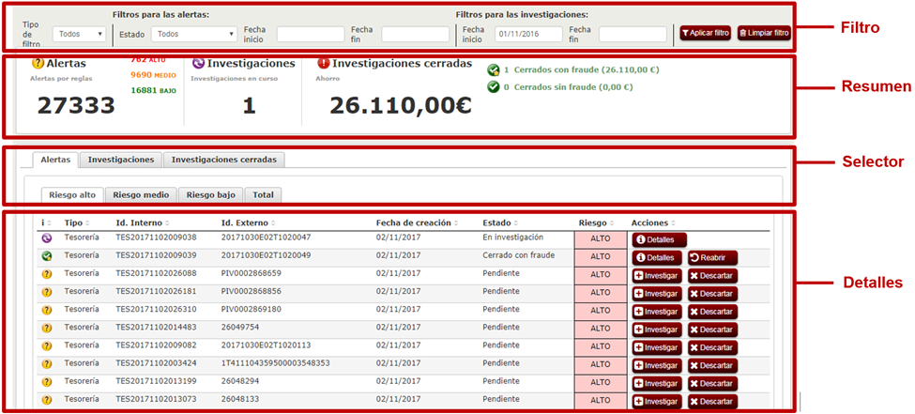
TESORERÍA ESPAÑA
Proyecto de Base Interno - DJANGO
Tesoreria es una aplicación web de PLATEA, accesible desde un navegador web en la dirección (URL) siguiente:
https://lcf.es.mapfre.net/
Demo
Principales características técnicas:
Escenario desarrollado en Django .
Hace uso de la base de fraude interno para funcionalidades como popups , seguridad,
Actualmente no requiere de tareas de mantenimiento periódicas.
Este escenario incluirá de manera centralizada la detección de todo el fraude interno tesorería.
2/19/2023
Page 28

Slide 29
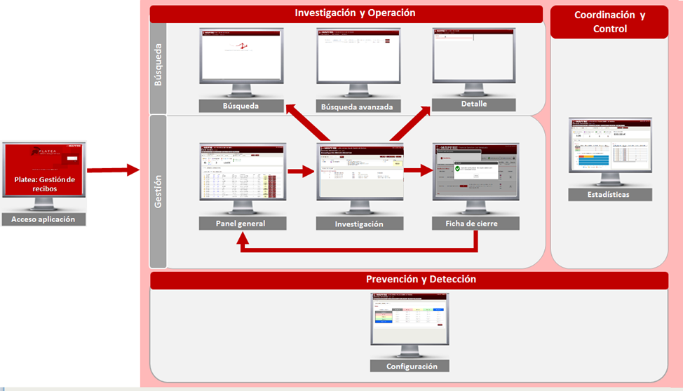
TESORERÍA MEXICO
Proyecto de Base Interno - DJANGO
Demo
Tesorería (Transferencias) es una aplicación web de PLATEA, accesible desde un navegador web en la dirección (URL) siguiente:
https://lcf.es.mapfre.net/en-US/app/fraud_mx_payments/home//
Principales características técnicas:
Escenario desarrollado en Django .
Hace uso de la base de fraude interno para funcionalidades como popups , seguridad,
Actualmente no requiere de tareas de mantenimiento periódicas.
Este escenario incluirá de manera centralizada la detección de todo el fraude interno tesorería México.
Se creó a partir de Tesorería España.
2/19/2023
Page 29

Slide 30
GESTIÓN DE RECIBOS ESPAÑA
Proyecto de Base Interno - DJANGO
Demo
Gestión de Recibos es una aplicación web de PLATEA, accesible desde un navegador web en la dirección (URL) siguiente:
https://lcf.es.mapfre.net/en-US/app/gestion_recibos/
Principales características técnicas:
Escenario desarrollado en Django .
Hace uso de la base de fraude interno para funcionalidades como popups , seguridad,
Actualmente no requiere de tareas de mantenimiento periódicas.
Este escenario incluirá de manera centralizada la detección de todo el fraude relacionados con los cobros y recibos asociados a los mismos.
Se creó a partir de Tesorería España.
2/19/2023
Page 30

Slide 31
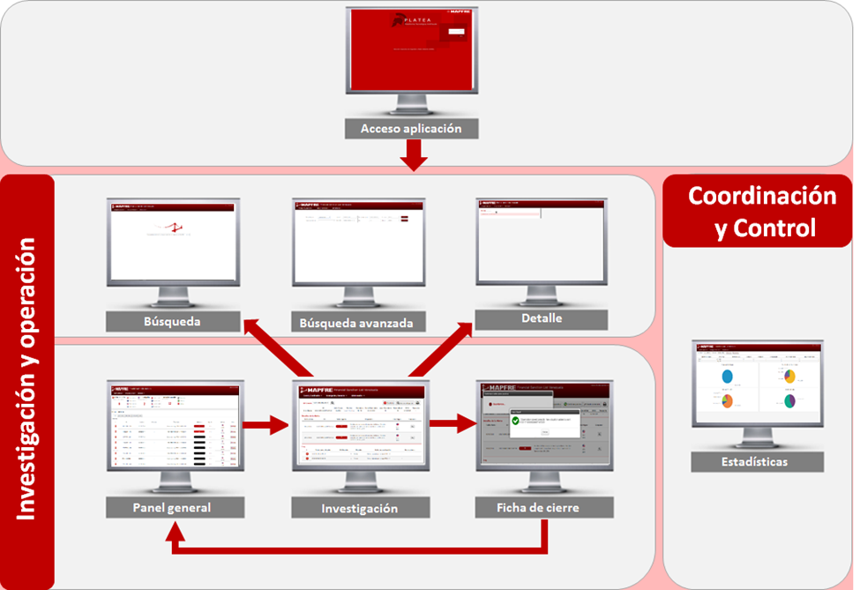
FSL ITALIA
Proyecto de DJANGO
Demo
Lista de Sanciones Financieras es una aplicación web de PLATEA, accesible desde un navegador web en la dirección (URL) siguiente:
https://lcf.es.mapfre.net/
Existen diversas fuentes de datos de listas negras, las usadas por esta aplicación son:
Listas negras financieras. Estas listas son externas y son dadas por varias organizaciones:
ONU.
SDN OFAC.
UE.
UK HMT.
USA OFAC.
Paraísos fiscales. Comprobando varios países o regiones propicias a fraude, sacamos un indicio de fraude.
Riesgos agravados de terceros (verti). Son los infractores de las compañías relacionadas con MAPFRE.
A efectos informativos, la figura siguiente muestra de forma esquemática los diferentes paneles que conforman la versión actual de la aplicación, así como la relación entre los mismos
2/19/2023
Page 31

Slide 32
FSL VENEZUELA
Proyecto de DJANGO
Demo
Lista de Sanciones Financieras es una aplicación web de PLATEA, accesible desde un navegador web en la dirección (URL) siguiente:
https://lcf.es.mapfre.net/dj/en-us/sanction_lists_venezuela/home/
Existen diversas fuentes de datos de listas negras, las usadas por esta aplicación son:
Listas negras financieras. Estas listas son externas y son dadas por varias organizaciones:
ONU.
SDN OFAC.
UE.
UK HMT.
USA OFAC.
A efectos informativos, la figura siguiente muestra de forma esquemática los diferentes paneles que conforman la versión actual de la aplicación, así como la relación entre los mismos
2/19/2023
Page 32

Slide 33
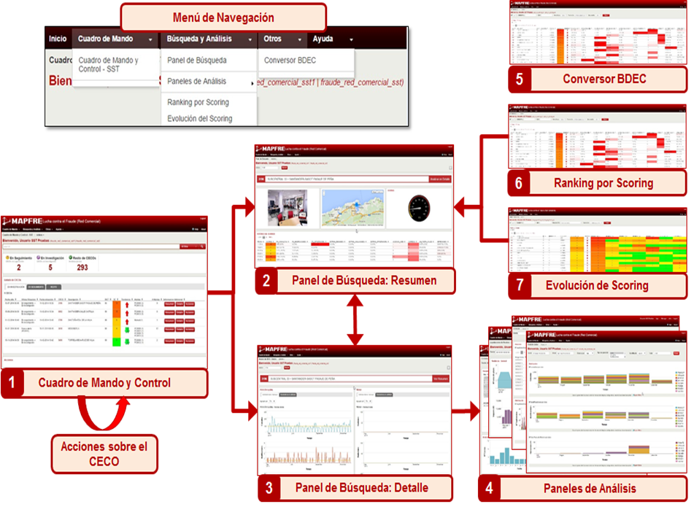
RED COMERCIAL
Proyecto de ADVANCE XML
Demo
Este aplicación tiene como objetivo principal la gestión integral del fraude en la red de oficinas de Mapfre para proteger en la medida de lo posible la fuga de cartera.
Es una aplicación web de PLATEA, accesible desde un navegador web en la dirección (URL) siguiente:
https://lcf.es.mapfre.net/en-US/app/fraude_red_comercial/Panel_Casos_Admin
Escenario enfocado a la detección de fraude desarrollado en Advance/simple XML.
No hace uso de la base de fraude interno.
En un futuro la aplicación debe ser actualizada al nuevo framework y evolucionar la misma.
Requiere de mantenimiento manual. Los detalles pueden encontrarse en la documentación.
2/19/2023
Page 33

Slide 34
BLANQUEO DE CAPITAL BRASIL
Proyecto de NUEVO FRAMEWORK
To do:
Añadir las diapositivas que explique en escenario
Explicación del Proyecto:
Triage y filtros
Estadísticas
Configuración de parámetros
Reglas de detección
Buscador
Fuentes de información
Tareas o evolutivos en marcha.
2/19/2023
Page 34

Slide 35
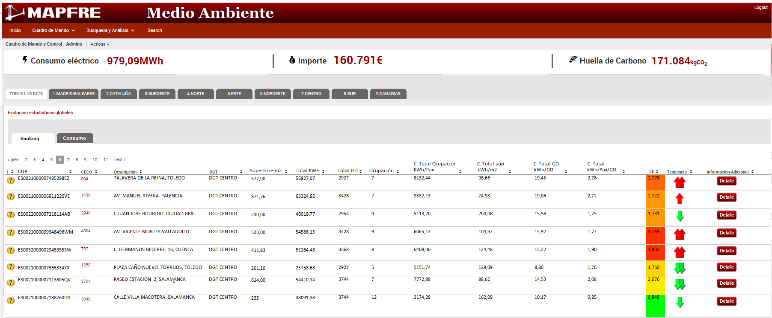
MEDIO AMBIENTE
Proyecto de ADVANCE XML
Esta aplicación no se está usando actualmente ya que se quiere hacer una nueva aplicación, lo ultimo que esta subido es el piloto del nuevo planteamiento.
En su esfuerzo por calcular su huella ambiental, MAPFRE, a través de la Dirección Corporativa de Seguridad y Medio Ambiente (DISMA), se encarga de calcular la huella de carbono en kilogramos de CO₂. Para facilitar la tarea de este cálculo, el equipo de la DISMA hace uso de la herramienta de big data Splunk, que permite el tratamiento de grandes cantidades de datos. Entre otras características, Splunk permite la recolección, indexación, correlación y visualización gráfica de datos.
2/19/2023
Page 35

